Slide 1
Аппаратное обеспечение персональных компьютеров

Slide 2
Наиболее известны и распространены персональные компьютеры на базе процессоров фирмы Intel и их аналогов (ранее их называли IBM- совместимые ПК) и ПК фирмы Apple - Macintosh.
Историю развития средств вычислительной техники можно найти во многих учебниках по информатике или в Интернете, например на сайте Свободной энциклопедии - Википедии (см. http://ru.wikipedia.org/wiki/Компьютер.
Аппаратное обеспечение - все те компоненты, из которых состоит компьютер, а также оборудование для организации локальных и глобальных сетей - так называемое компьютерное «железо» (hardware).

Slide 3
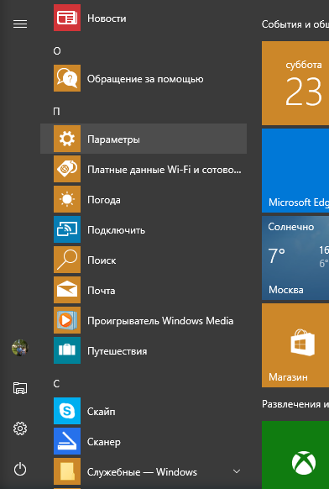
как открыть параметры в Windows 10

Slide 4
Процессор
Процессор - специальная микросхема, которая выполняет операции по обработке информации в компьютере.
На небольшой кремниевой пластине размещены сотни миллионов транзисторов-переключателей и каналов передачи данных. Кроме центрального процессора (CPU) в современных компьютерах значительную роль играет процессор видеокарты, который занимается обработкой видеоинформации. В 2010 году при переходе на 32 нм технологию корпорация Intel разместила в одном корпусе центрального процессора также вторую микросхему - видеоядро HD Graphics (GPU).
От процессора в значительной степени зависит скорость работы ПК (лимитирующим фактором также может быть объем оперативной памяти). Процессор имеет сложную архитектуру, свою высокоскоростную буферную память (кэш), использует специальные технологии обработки информации.
Простейшая принципиальная схема микропроцессора Intel : (по данным фирмы Intel).

Slide 5
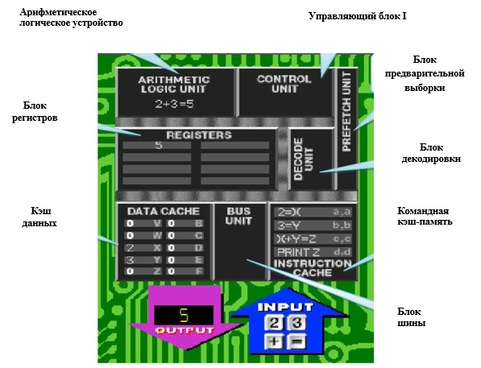

Slide 6
Принцип работы центрального процессора можно представить следующим образом. Информация для обработки под управлением блока предварительной выборки поступает из системной памяти через блок шины в кэш данных процессора, команды обработки информации - в командную кэш-память. Блок декодировки раскодирует команды, преобразуя их в двоичный код, который пересылается в управляющий блок и в кэш данных, давая им указание о том, как с полученной командой поступать дальше. Арифметическое логическое устройство выполняет готовые к исполнению команды и заносит результаты в блок регистров. Далее содержимое регистров передается в системную память или на внешние устройства. Более подробное описание выполнения процессором простой операции сложения 2+3 можно найти по адресу http://www.intel.com/plt/cd/corporate/emea/rus/museum/mpuworks.swf, здесь же в глоссарии приведено краткое описание функций всех устройств

Slide 7
Скорость работы процессора зависит в настоящее время, прежде всего от типа и архитектуры процессора, а также от его тактовой частоты и объема кэш-памяти. Процессоры Intel Pentium и Core используют технологию конвейерной обработки данных, в результате чего за один такт выполняется несколько машинных операций. Многоядерные процессоры позволяют увеличить производительность ПК за счет одновременного выполнения нескольких программ пользователя на разных ядрах или выполнения одной программы на нескольких ядрах, если она предусматривает параллельную многопроцессорную обработку данных. Скорость обработки информации процессором может также лимитироваться скоростью поступления этой информации из оперативной памяти.

Slide 8
В 1990 году прогнозировалось - тактовая частота процессора Intel возрастёт к 2000 году до 900 Мгц, количество транзисторов в нём - до 40 млн. штук, к 2005 году - 10 Ггц, 1 млрд. транзисторов. Однако в 2005 г. стало ясно, что прогресс пошел другим путем - развитием многоядерных процессоров без увеличения их рабочей частоты и количества транзисторов на чипе (но с увеличением частоты системной шины FSB до 1333 МГц и с поддержкой 64-разрядных вычислений и памяти).
Рейтинг процессоров Intel можно посмотреть на сайте http://www. intel.com/ru_R U/consumer/rating. htm.

Slide 9
Чипсет
Чипсет (chipset) - набор микросхем материнской платы для обеспе¬чения работы процессора с памятью и внешними устройствами.
Раньше компьютер имел до 2-х сотен микросхем на материнской плате. Современные компьютеры содержат две основные большие микро¬схемы чипсета, либо одну микросхему :
1. Трехчиповая компоновка (третий чип - процессор):
♦ северный мост (North Bridge) - один из двух вариантов:
- контроллер-концентратор памяти (MCH), который обеспечивает работу процессора с памятью и с видеоподсистемой или
- контроллер ввода-вывода (IOH) - для процессоров с интегрированным контроллером памяти;
♦ южный мост (South Bridge) - контроллер-концентратор ввода-
вывода (ICH), обеспечивающий работу с внешними устройствами.

Slide 10
2. Двухчиповая компоновка для некоторых процессоров Core i7 и Core i5
кроме процессора используется только одна большая микросхема чипсета (PCH - Platform Controller Hub), обеспечивающая работу с внешними устройствами.
Разработкой чипсетов для настольных ПК занимаются 5 компаний: Intel, AMD, NVIDIA, VIA и SIS.

Slide 11
Материнская плата
Материнская плата - печатная плата, на которой осуществляется монтаж микросхем и других компонентов компьютерной системы.
Название происходит от английского motherboard, иногда используется сокращение MB или слово mainboard - главная плата, в русских источниках используется также название системная плата.
На материнской плате располагаются микросхемы чипсета, разъемы для подключения центрального процессора, оперативной памяти, дисковых устройств, графической платы, звуковой платы и дополнительных внешних устройств.
Существуют различные спецификации (форм-факторы), описывающие конструктивные особенности материнских плат.
Форм-фактор - стандарт (спецификация), определяющий размеры материнской платы, расположение крепежных отверстий, сокета центрального процессора, слотов оперативной памяти, интерфейсов шин, портов ввода/вывода, разъемов для подключения питания.
Наиболее известен форм-фактор ATX (Advanced Technology extended), с достаточно большим размером, что позволяет производителям размещать на материнской плате наибольшее количество устройств. Полные спецификации приведены на сайте http://www.formfactors. org/formfactor. asp.

Slide 12
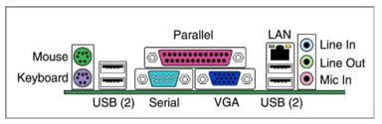
Пример расположения портов ввода/вывода на задней панели мате­ринской платы, приведенный в спецификации ATX

Slide 13
Наиболее важными микросхемами материнской платы являются се­верный и южный мост чипсета. Именно чипсет определяет, в значитель­ной степени, особенности материнской платы и то, какие устройства могут подключаться к ней.
В настоящее время фирма Intel ввела классификацию своих материнских плат по их назначению (таблица), полный список приведен по адресу http://www.intel.com/cd/products/services/emea/rus/motherboards/desktop/323255.htm

Slide 14
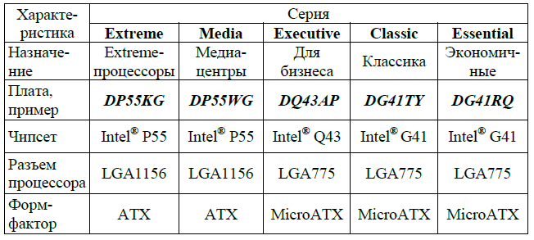

Slide 15
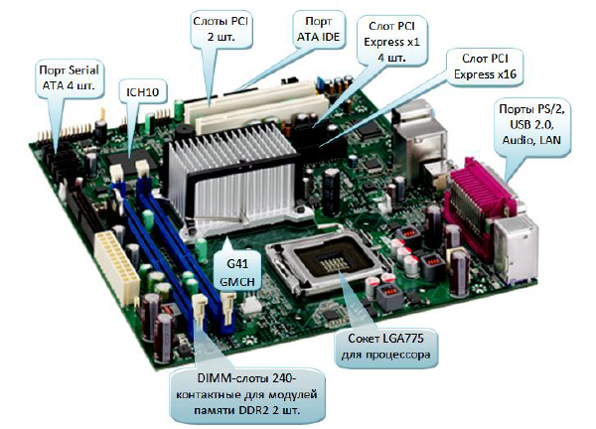
Материнская плата Intel DG41TY

Slide 16
Материнская плата имеет радиатор пассивного охлаждения для микросхем чипсета MCH, кроме того, имеет возможность подключения дополнительных вентиляторов для поддержания необходимого температурного режима работы микросхем.

Slide 17
Существует еще одна маленькая, но очень важная микросхема материнской платы – BIOS (Basic Input-Output System – базовая система ввода-вывода), а также устройства для ее питания – микросхема BP_BIOS и аккумуляторная батарейка (BATTERY). Назначение этой микросхемы с постоянным питанием и наличием собственной энергонезависимой памяти (перепрограммируемая Flash EEPROM):
конфигурирование компьютера (программа BIOS Setup) и сохранение параметров конфигурации;
выполнение программы часов и календаря компьютера;
при включении компьютера:
-- выполнение программы самотестирования;
-- поиск главной загрузочной записи (МBR) на дисках;
-- далее MBR выполняет сканирование дисков для поиска загрузочного раздела, и, если он найден, запускает в работу операционную систему.

Slide 18
В программе BIOS Setup (которая запускается нажатием клавиши Delete или другой в момент включения компьютера) есть возможность настроить порядок устройств для поиска загрузчика операционной системы - если необходимо, ее можно загрузить с CD, DVD диска или даже через USB-порт. Эта возможность необходима для установки новой операционной системы на компьютер (или ее переустановки).

Slide 19
Назначение слотов (разъемов) на материнской плате – подключение различных плат сопряжения с внешними устройствами и реализация дополнительных возможностей:
— PCI Express x16 - только для соответствующих видеоплат;
— PCI Express x1 - новые звуковые, сетевые платы;
— PCI - старые звуковые, сетевые платы, внутренние модемы, FM-, TV-тюнеры.
PCI (Peripheral Component Interconnect bus) - шина для подсоединения периферийных устройств. Впервые массово применяться начала для Pentium-систем.
Шина PCI Express x16 пришла на смену шине AGP, ранее использовавшейся для подключения видеокарт.

Slide 20
Внутренние порты, расположенные на материнской плате, служат для подключения устройств:
— Serial ATA - дисковые устройства (HD, DVD) соответствующего
типа;
— ATA IDE - дисковые устройства (HD, CD, DVD) соответствующего типа.
ATA (Advanced Technology Attachment) - спецификация интерфейса для подключения дисковых устройств. IDE (Integrated Drive Electronics) - диск со встроенным контроллером управления для подключения с помощью параллельного интерфейса спецификации ATA.
Serial АТА - новый последовательный интерфейс подключения дисков.

Slide 21
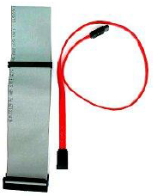
Кабели подключения IDE и SATA

Slide 22
Внешний порт – разъем на задней или передней панели системного блока, используется для подключения различных устройств:
– USB 2.0 – принтеры, сканеры, внешние модемы, TV-тюнеры, клавиатура, мышь, внешние дисковые накопители, Flash Drive и многое другое;
– IEEE-1394 – цифровые видеокамеры, дис-ковые устройства;
– PS/2 – клавиатура и мышь;
– при наличии интегрированной видиоподсистемы разъем DVI – цифровой выход на монитор или VGA – аналоговый;
– при наличии интегрированной аудиоподсистемы разъемы для подключения колонок и микрофона.
Кроме того, могут присутствовать устаревшие на сегодняшний день порты:
– COM – мышь, модем и пр.;
– LPT – принтер, сканер.

Slide 23
Новые интерфейсы подключения внешних устройств – USB, SATA, IEEE-1394 (FireWire), DVI – последовательные шины (Serial Bus) с не-большим количеством проводов (4 – 7) в кабеле. Параллельные шины ATA IDE, LPT имеют значительно большее ко-личество проводников в кабеле (IDE 40 или 80 проводов, LPT – 18) и, со-ответственно, контактов на разъемах. Скорость работы современных последовательных шин выше, чем параллельных.

Slide 24
Наиболее часто используется в настоящее время порт USB (Universal Serial Bus – универсальная последовательная шина), которая имеет 2 типа: USB и USB 2.0. Особенности этой шины:
– высокая скорость работы – до 480 Мб/с для USB 2.0;
– длина кабеля подключения – до 5 м;
– количество подключаемых устройств (включая размножители) – до 127;
– возможно подключение устройств с различными скоростями обмена;
– возможность подключать и отключать устройства при работающем компьютере;
– возможность подавать питание напряжением 5 V на маломощные периферийных устройства (ток до 500 mA);
– кабель подключения имеет различные разъемы для подключения к компьютеру (тип «А») и к внешнему устройству (тип «B»).

Slide 25
Шина USB предоставляет в полной мере возможность использования технологии Plug&Play для периферийных устройств, т. е. при подключении нового устройства к работающему компьютеру (наиболее часто в настоящее время – флэш-накопителей, внешних жестких дисков, «мышь» на ноутбуках и т. п.) происходит его автоматическое распознавание и установка соответствующих драйверов, необходимых для работы с этим устройством. Для использования большого количества USB портов при-меняются USB-концентраторы (хабы), как внешние, так и встроенные в монитор, клавиатуру и пр.

Slide 26
В прайс-листах фирм по продаже компьютеров обычно приводится краткое обозначение материнской платы примерно следующего вида:
MB Intel DG45FC LGA775, G45, DDR2 800, SATA2 RAID, PCI-E, 8ch Audio, GBL, DVI+HDMI, mini-ITX,
что означает:
материнская плата Intel DG45FC, разъем процессора LGA775, чипсет G45, память DDR2 с частотой 800 МГц, дисковый интерфейс SATA2 с аппарат-ной поддержкой дисковых массивов (RAID), шина и слоты PCI Express, звуковой адаптер 7.1 (8ch Audio), интегрированные сетевой адаптер Gb Ethernet (GBL), видеоадаптер с выходами DVI и HDMI, форм-фактор mini-ITX (171,45 мм х 171,45 мм).

Slide 27
Оперативная память
Оперативная память – один из основных компонентов компьютера, предназначенный для хранения информации (программ и обрабатываемых программами данных) во время исполнения программ на компьютере.
Кроме основной оперативной памяти (RAM – Random Access Memory, память с произвольным доступом) современные персональные компьютеры имеют память видеокарты (с которой работает процессор видеокарты), а также сверхоперативную память центрального процессора (кэш первого, второго и иногда третьего уровня). Для долговременного хранения информации используются дисковые и пр. устройства, которые иногда называют внешней памятью

Slide 28
Чипсет, используемый на компьютере, определяет тип оперативной памяти, который можно использовать.
Современная оперативная память – динамическая (DRAM), содержимое ее остается неизменным в течение очень короткого промежутка времени, поэтому память должна периодически обновляться (регенерироваться). Запоминающим элементом динамической памяти является конденсатор, который может находиться в заряженном или разряженном со-стоянии. Если конденсатор заряжен, то в ячейку памяти записана логическая 1, если разряжен – логический 0. В идеальном конденсаторе заряд может сохраняться неограниченное время, в реальном конденсаторе существует ток утечки, поэтому информация, записанная в динамическую па-мять, со временем будет утрачена в результате разрядки конденсаторов. Единственным способом регенерации хранимой в памяти информации является выполнение операций чтения и повторной записи данных, выполняемых через определенные промежутки времени (например, каждые 2 мс ( миллисекунда (1/1000 доля секунды)) всех ячеек памяти. В эти моменты процессор находится в состоянии ожидания. Регенерация памяти происходит также при выполнении каждой операции чтения данных.

Slide 29
Ячейки памяти организованы в матрицу, состоящую из строк и столбцов. Полный адрес ячейки данных включает два компонента – адрес строки и адрес столбца. При чтении информации из памяти вначале считывается информация всех ячеек памяти для строки с заданным адресом и помещается в буфер ввода/вывода. Далее в соответствии с адресом столбца данные выбираются из буфера ввода/вывода и поступают на выход динамической памяти. Микросхемы памяти состоят из отдельных матриц, каждая из которых имеет собственную линию чтения/записи. В этом случае одновременно считывается или записывается несколько бит информации. Количество линий определяет разрядность шины ввода/вывода. Современные микросхемы памяти 64-х разрядные.

Slide 30
Емкость матрицы памяти (глубиной адресного пространства, address depth) и их количество (разрядность) определяет общий объем микросхемы памяти, которые размещаются на модулях памяти (DIMM – модули). DIMM-модуль (Dual In-Line Memory Module) имеет с двух сторон электрически независимые контакты для подключения к шине контроллера памяти через слот, в который они вставляются. Наиболее распространенными являются 240-контактные 64-разрядные модули DIMM, имеющие по 120 контактов с каждой стороны.

Slide 31
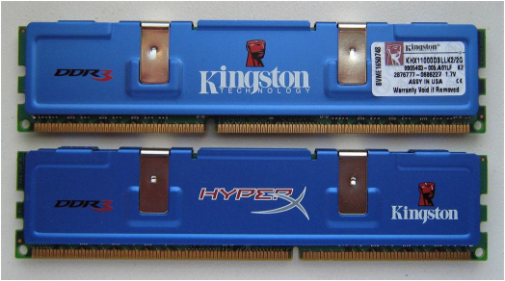

Slide 32
Хотя число контактов у модулей DDR2 и DDR3 одинаково, слоты, предназначенные для памяти разного типа, отличаются расположением «ключа» - прорези между контактами. Поэтому, установить DDR3 SDRAM в DDR2 DIMM и наоборот не удастся. SDRAM – микросхема синхронной динамической памяти (Synchronous DRАМ), в которой процессы записи и считывания информации строго привязаны к тактам системной шины.
DDR SDRAM (Double Date Rate – удвоенная скорость передачи данных) является следующим поколением SDRAM. В отличие от SDRAM память этого типа дает возможность выполнять два обращения к памяти за время одного такта системной шины. DDR2 и DDR3 – последующие модификации памяти DDR SDRAM, позволяющие за один такт записывать или считывать 4 (DDR2) или 8 (DDR3) блоков данных, имеют пониженное напряжение питание (DDR - 2,5 В, DDR2 - 1,8 В, DDR3 - 1,5 В) и энергопотребление.

